Slide 2
Windows 10 IoT Enterprise Обзор современной ОС для производителей
Александр Гладкий
«Кварта Технологии»

Slide 3
WINDOWS EMBEDDED
Линейка ОС Windows для производства

Slide 4
















Преимущества платформы Windows
Не нужно вкладываться в разработку ОС
Нет скрытых платежей
Cовместимость «из коробки» с железом и бизнес-приложениями
Средства управления и защиты
Средства блокировки «Локдаун»
Доступность для приобретения 10–15 лет

Slide 5
«Локдаун» — защита и безопасность устройства
Фильтры записи
USB фильтры
Настройка интерфейса
Блокировка приложений
Запуск оболочки
Разрешённый доступ
Устройство только для чтения
Только разрешенная USB периферия
Настройка уведомлений, диалогов и элементов интерфейса ОС
Контроль приложений, которые видны и могут быть запущены
Фиксированный Win32 App интерфейс
Доступ с разрешенных носителей
Отказоустойчи-вость

Slide 6

Долго доступна для покупки
Доступность Windows «на полках» магазинов и у производителей устройств:
10–15 лет
2–3 года
3–4 года
10–15 лет
для обычных пользователей
для OEM производителей ПК
для производителей устройств
Окончание продаж ОС Windows
ОС | Пользователи | Производители ПК | Производители устройств*
Windows XP | 2008 | 2010 | 2017
Windows 7 | 2013 | 2016 | 2024
Windows 8 | 2014 | 2016 | 2028
*эквивалентные ОС Windows Embedded
** окончание расширенной поддержки и выпуска любых обновлений, в т. ч. сервисных

Slide 7
ОС Windows для производителей устройств
Windows Embedded Standard 7
Windows Embedded 8 Standard
Windows Embedded 8 Pro
Windows 10
IoT Enterprise
Windows Embedded 7 Pro
Windows Embedded POSReady 7
Windows Embedded 8.1 Pro
Windows Embedded 8.1. Industry
Windows 10
Windows Embedded Compact 7
Windows Embedded Compact 2013

Slide 8
Windows 10 IoT Enterprise
Windows 10
IoT Enterprise
Windows 10
IoT хаб
Сканер
Пром. планшет
Тонк. клиент
POS терминал
Интеракт.
дисплеи
Банкоматы
Роботы
Мед. устройства
Универсальная: один дистрибутив для всех специализированных устройств — касс, киосков, банкоматов, тонких клиентов и других.
Готовая, собирать не нужно. Для настройки образа — Windows ICD.
Экономичная: стоимость ниже POSReady 7 в некоторых лицензиях

Slide 9
WINDOWS 10 IOT ENTERPRISE
– Новая схема обновлений

Slide 10
Новая схема обновлений
Windows XP
Windows Vista
Windows 7
Windows 8
Windows 10
Anniversary Update, Creators Update, …update…update

Slide 11
Новая схема обновлений
Чаще: небольшие обновления 1–2 раза в год
Стабильнее: тестирование сообществом бета-тестеров
Своевременно: разным пользователям в разное время
Проще: запрет обновлений для производителей устройств
Anniversary Update, Creators Update, …update…update

Slide 12
Развёртывание каждого обновления Windows 10
Внешнее тестирование
Current Branch CB
Current Branch for Business CBB
Инженерные сборки
Внутреннее тестирование
Бета-версии
Готовые сборки
4–6 мес.
~ 4 мес.
~ 8 мес.

Slide 13
Запрет обновлений для разработчиков
Каждую сборку LTSB поддерживают 10 лет
Нет обновлений — нет проблем
Новые сборки каждые 2–3 года, обновление по желанию
Можно перейти на CBB (платно)
~2–3 года
Windows 10 IoT Enterprise LTSB
I
II
LTSB — ветка обновлений Windows 10 для производителей с долгосрочным обслуживанием

Slide 14
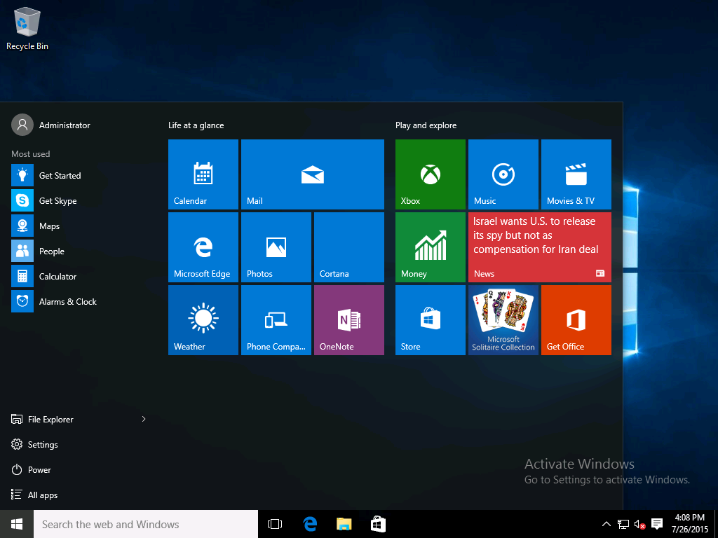
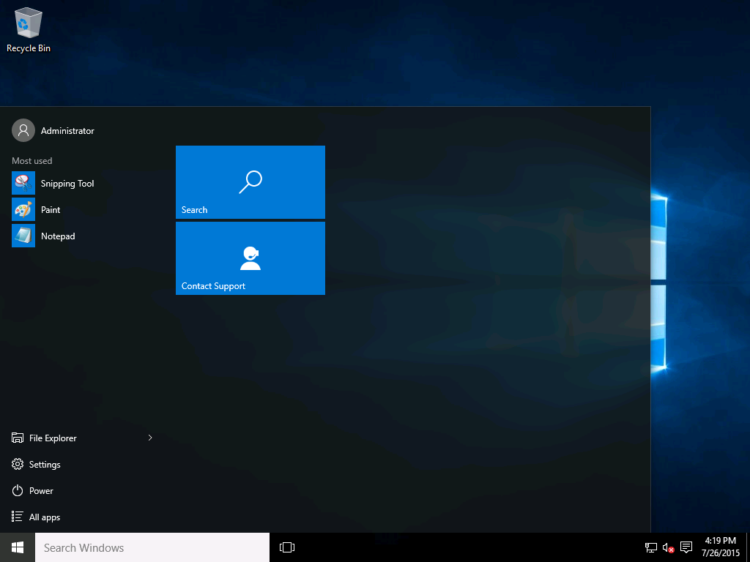
LTSB — другой дистрибутив
Microsoft Windows 10 Enterprise
(Current Branch, Current Branch for Business)
Microsoft Windows 10 Enterprise LTSB

Slide 15
WINDOWS 10 IOT ENTERPRISE
– Новое лицензирование

Slide 16




Выбор лицензии зависит от процессора
 | Модели CPU | Entry | Value | High End
 | Intel Pentium N3540, J2900, J2850, A1020, N3700, N3710, J3710, N4200, J4205 Intel Celeron N2805, N2810, N2815, N2817, N2820, N2910, N2940, N2930, N2920, N2830, N2808, N2807, J1900, J1800, J1850, N2806, N2840, N3000, N3010, N3050, N3060, N3150, N3160, J1750, J3160, J3060, J3010, N3350, N3450, J3455, J3355, N3510, N3520, N3530, G1820TE Intel Atom все модели Intel Core 2 Duo VIA все модели AMD E1, E2, E-350, A4, A6, G-Series
 | Intel Pentium все остальные модели, не попавшие в Entry Intel Celeron все остальные модели, не попавшие в Entry Intel Core i3, Core i5, Core M AMD R-Series, A10, A8, FX (все модели, не попавшие в High End)
 | Intel Core i7, Xeon AMD FX 7500, FX 9370, FX 9590, FX 7600P Все остальные не указанные модели

Slide 17
Стоимость Windows Embedded IoT
$
Windows 10 IoT Enterprise Entry
Windows 10 IoT Enterprise Value
Windows 10 IoT Enterprise High End
Windows Embedded POSReady 7
Windows Embedded 7 Pro
Windows Embedded 8.1 Pro

Slide 18
Варианты покупки
Доступные редакции | Корпоративные | Classic OEM | Embedded OEM
Windows 10 Professional CBB | GGWA
Windows 10 Enterprise LTSB | Через обновление* | — | **
Windows 10 IoT Enterprise CBB | — | —
Windows 10 IoT Enterprise LTSB | — | —
Активация
PKEA (один ключ — одно устройство) | —
EPKEA (один ключ — много устройств) | — | —
Отложенная активация | — | —
Стоимость | $210 (Pro) $250 (Enterprise Upgrade) | $145 (Pro) | $45 (Entry) $85 (Value) $135 (High End)
* LTSB версия доступна только через обновление с предыдущей версии или опцию Software Assurance
** для приобретения доступна полная версия

Slide 19
WINDOWS 10 IOT ENTERPRISE
– Новый процесс активации

Slide 20
Отложенная активация в IoT Enterprise
Устройство не подключается к интернету
☺
Отложенная активация
функциональность не ограничена
ОС не требует активации: нет всплывающих уведомлений или водяных знаков
Устройство подключилось к интернету
Ключ продукта
☺
ОС активируется самостоятельно, ничего делать не нужно
если что-то пошло не так, система предупредит всплывающим уведомлением

Slide 21
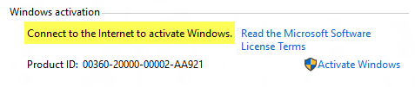

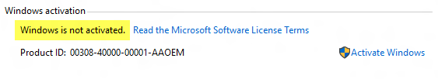

Отложенная активация в IoT Enterprise
Отложенная активация
Удачная активация
Ключ продукта
Неудачная активация

Slide 22
КАК ПЕРЕЙТИ НА 10-КУ

Slide 23
Новый пользователь
1
2
3
4
Попробуйте
Демоверсии на сайте Майкрософт, работают до 6 мес.
Подпишите CLA
Подписываете электронном виде, действует 5 лет
Создайте образ
Скачайте готовые образы или средство разработки
Купите лицензии
Продаём по 10, 100 и 1000 шт., поставляем с наклейками

Slide 24
Переход с предыдущей ОС Embedded
1
2
3
Подготовьте образ
Скачайте образы Windows 10 IoT Enterprise CBB или LTSB
Купите лицензии
Если обновляете уже работающие устройства — лицензии «Филд апгрейд»
Активируйте
Получите наклейки и ключ продукта для активации ваших копий ОС

Slide 25
mse@quarta.ru | +7 495 230 06 11 | «Кварта Технологии»

